Slide 1

Contribuições para a continuidade e aperfeiçoamento das Ações Afirmativas no Brasil
Expositora: Dra. Luciana Oliveira Dias
Diretora da ABA
Professora da Universidade Federal de Goiás - UFG

Slide 2

A Associação Brasileira de Antropologia (ABA), junto com seus Comitê de Antropólogas/os Negras/os, Comitê Quilombos, Comitê de Antropologxs Indígenas, Comitê Gênero e Sexualidade, Comitê Migrações e Deslocamentos, Comissão de Assuntos Indígenas, Comissão de Direitos Humanos, Comitê Deficiência e Acessibilidade e Comissão de Educação, Ciência e Tecnologia, vêm afirmar a importância da continuidade e do aperfeiçoamento das ações afirmativas no Brasil.

Slide 3
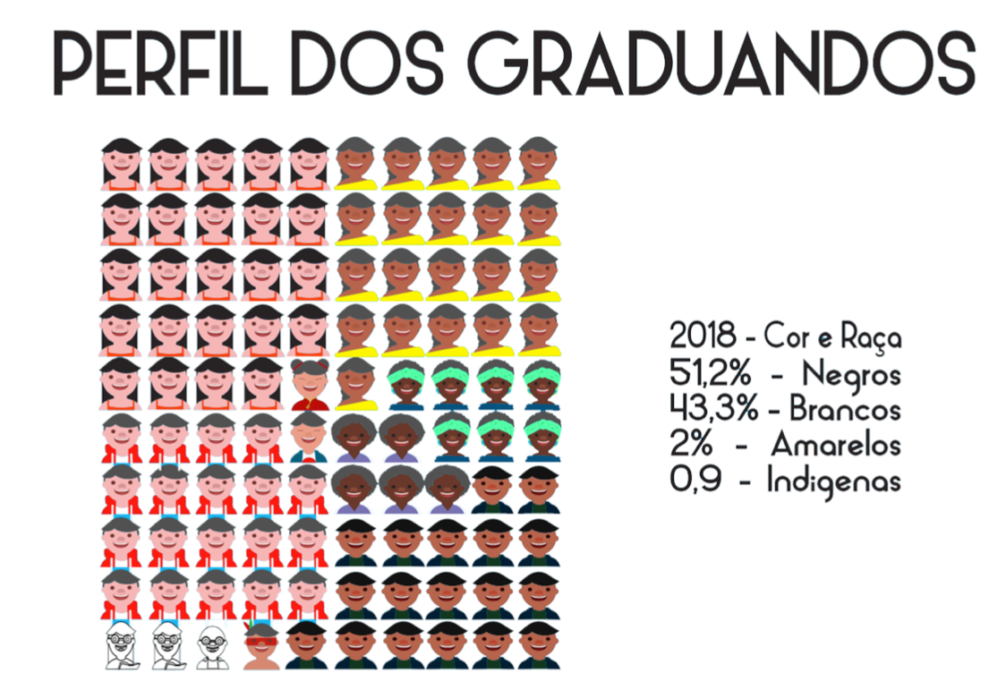
Cor ou raça dos(as) graduandos(as) – 2018.
Fonte: V Pesquisa Nacional de Perfil Socioeconômico e Cultural dos (as) graduandos (as) das IFES(2018).

Slide 4
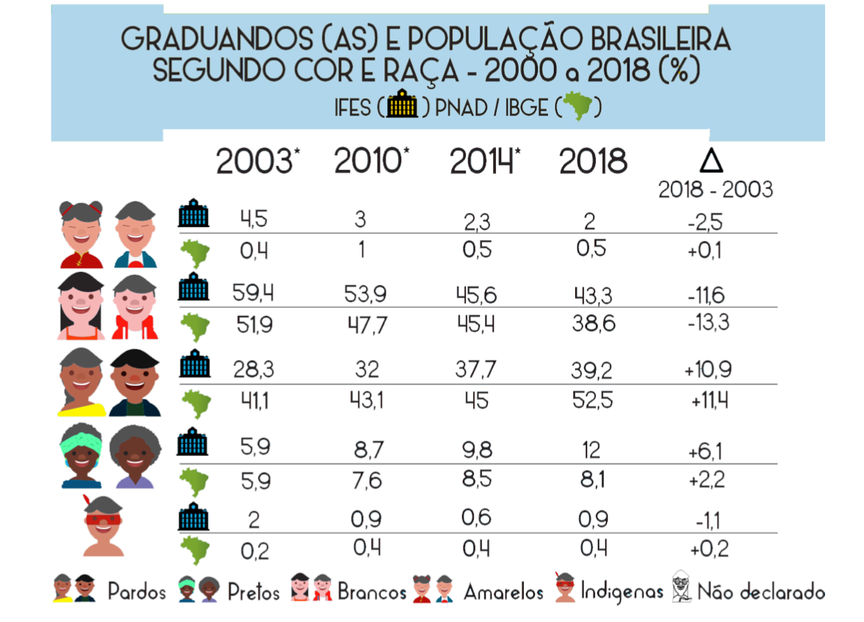
Cor ou raça dos(as) graduandos(as).
Fonte: V Pesquisa Nacional de Perfil Socioeconômico e Cultural dos (as) graduandos (as) das IFES(2018).

Slide 5
Indígenas aldeados e quilombolas no ensino superior público
Fonte: V Pesquisa Nacional de Perfil Socioeconômico e Cultural dos (as) graduandos (as) das IFES(2018).

Slide 6
Jovens adultos (25-34 anos) com curso superior.
Fonte: EDUCATION AT A GLANCE 2019 © OECD 2019.

Slide 7
Adultos (25-64 anos) com acesso à pós graduação.
Fonte: EDUCATION AT A GLANCE 2019 © OECD 2019.

Slide 8
Racismo Estrutural
O Racismo Estrutural:
Forjado na traumática experiência de domínio colonial;
Opera contemporaneamente como sistema de opressão, exclusão e violência;
Empecilho para a democratização efetiva da sociedade.
As Ações Afirmativas promovem um enfrentamento ao racismo estrutural e aos preconceitos e discriminações históricas; são uma resposta inequívoca a diversas formas de opressão, exclusão e violência cotidiana, possibilitando ao Estado assumir um importante papel reparador, com o estabelecimento de leis e a efetivação de políticas públicas capazes de, gradualmente, restituir dignidades perdidas e avançar na realização de justiça social.

Slide 9
Docentes
Fonte: Censo da Educação Superior do Inep (2019)
.

Slide 10
Considerações Finais
A ABA aponta a necessidade de que os seguintes assuntos sejam contemplados na reedição da Lei 12.711:
Atenção às políticas de permanência;
Inclusão de um enfoque na pós-graduação;
Atenção à realização de concursos públicos com ações afirmativas;
Atenção aos saberes historicamente marginalizados;
Inclusão das instituições de ensino superior privadas na política nacional das ações afirmativas;
Estabelecimento de um sistema integrado de dados sobre ações afirmativas.

Slide 11

ABA
Associação Brasileira de Antropologia
Contato: aba@abant.org.br
Fone: +55 61 98594-9104
Expositora: Drª Luciana de Oliveira Dias
Contato: lucianadias@ufg.br
Obrigada!

